Slide 1

手写数字识别实验报告
课程：深度学习
学生： 殷国栋

Slide 2
01 实验要求
本实验旨在构建一个基于卷积神经网络(CNN)的手写数字识别系统，实现对MNIST数据集中0-9数字的自动分类。
要求：
搭建 PyTorch（或其他框架）环境
构建一个规范的卷积神经网络组织结构
在 MNIST 手写数字数据集上进行训练和评估，实现测试集准确率达到 98%及以上

Slide 3
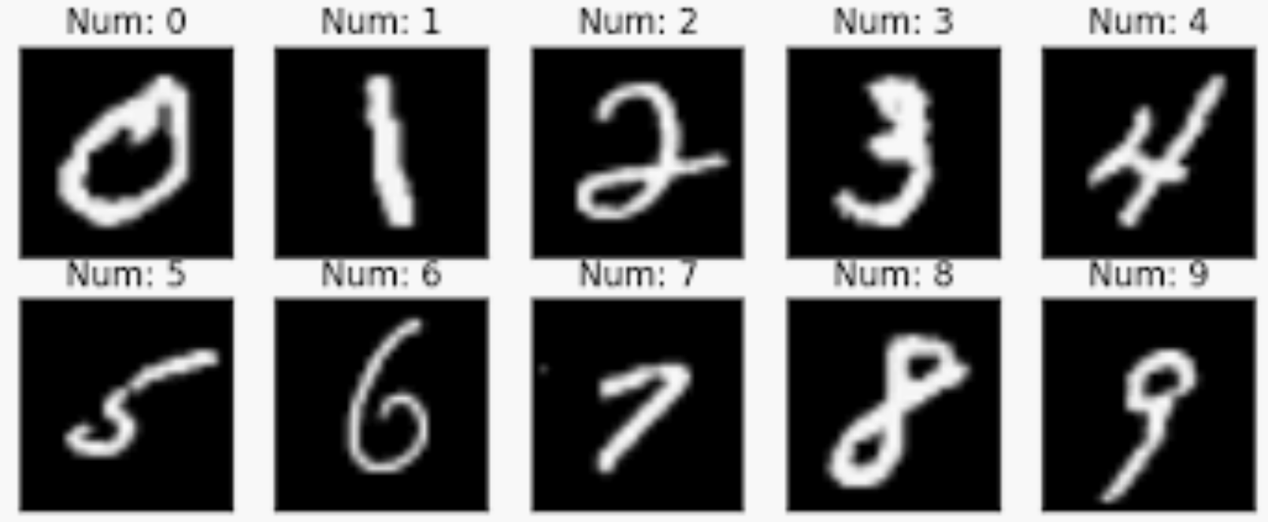
02 MNIST数据集介绍
数据规模
训练集：60,000张手写数字图像
测试集：10,000张手写数字图像
图像尺寸：28×28像素灰度图像
类别数量：10个类别(数字0-9)
数据特点
标准化格式：所有图像已居中并标准化为28×28尺寸
灰度图像：单通道图像，像素值范围0-255

Slide 4
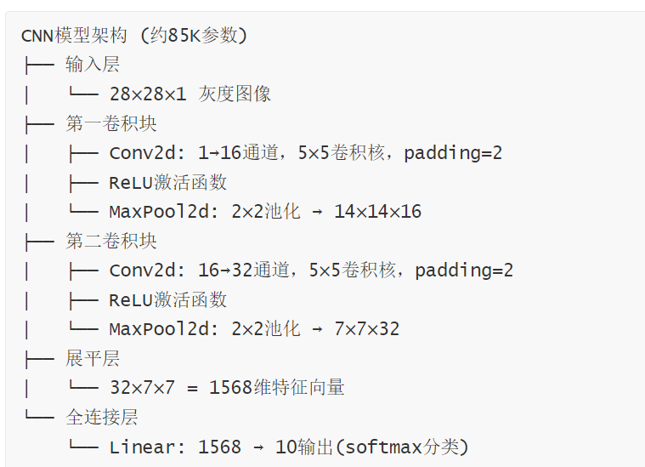
03 网络架构设计
本项目设计了一个两层卷积神经网络，整体架构如下：
本项目设计了一个两层卷积神经网络，总计约85K参数。第一卷积块使用5×5卷积核将单通道图像转换为16通道特征图，第二卷积块进一步提取32通道特征。两次2×2最大池化逐步减小特征图尺寸，最终通过全连接层输出10个类别的预测概率。

Slide 5
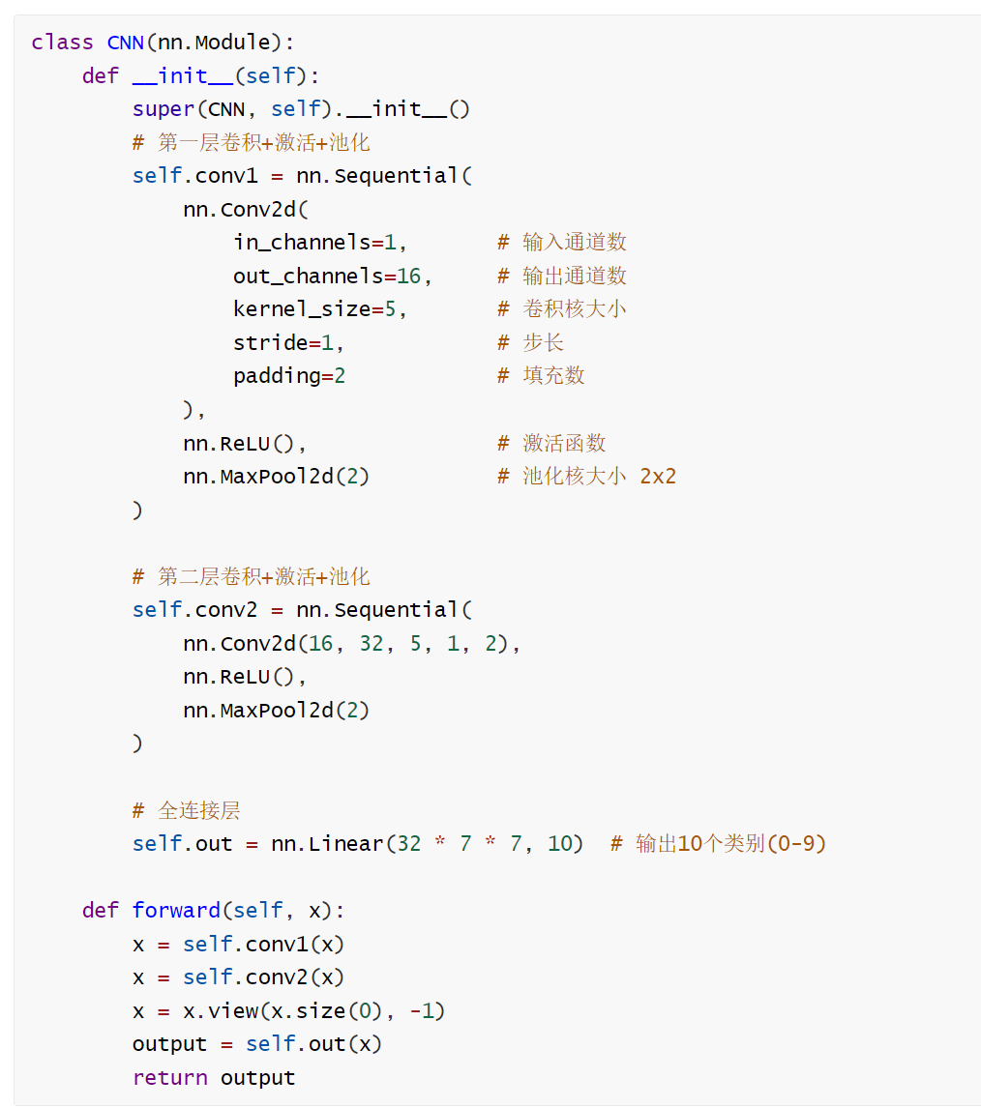
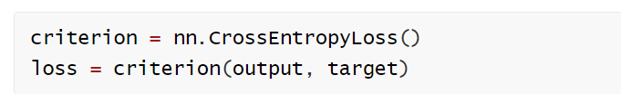
04 核心代码实现
CNN模型定义：
损失函数设计：
采用多分类交叉熵损失函数
优化器设计：
采用Adam优化器

Slide 6
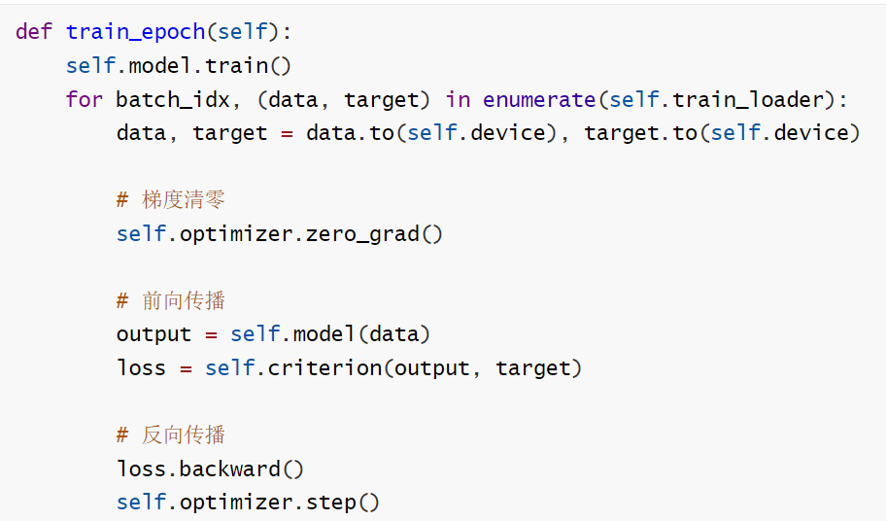
05 训练策略设计
训练策略：
训练配置：
批处理设置:
批大小: 64
并行加载: 2个工作进程
训练轮数:
总轮数: 15个epoch
早停机制：保存最佳模型，防止性能退化

Slide 7
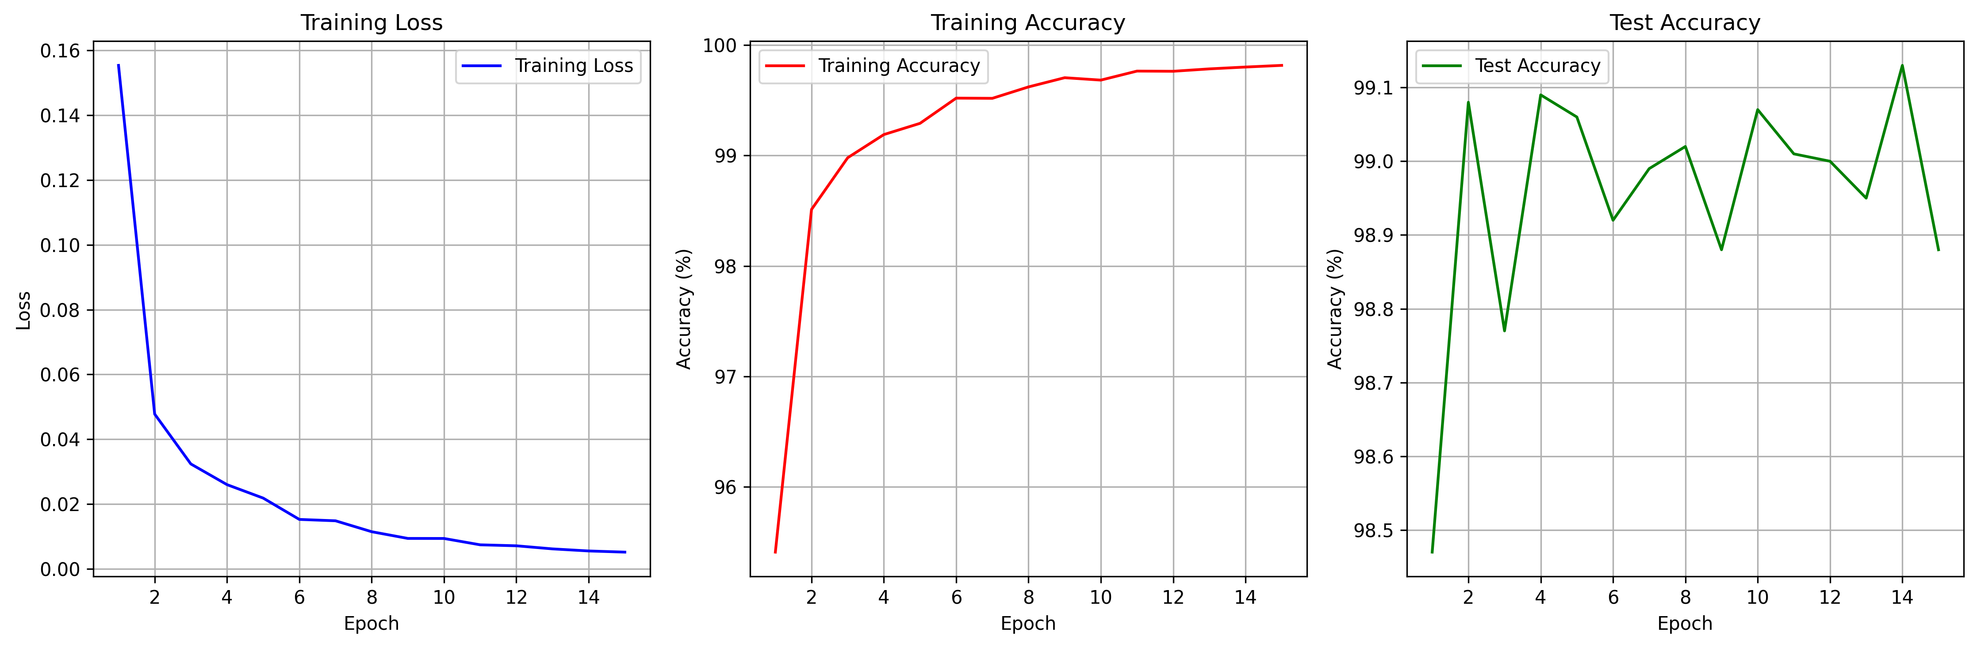
06 实验结果与分析
如上图所示，训练集准确率和测试集准确率在训练过程中快速上升，在14个epoch后，训练集准确率约为99.5%，测试集准确率约为99.2%，满足实验要求。

Slide 8
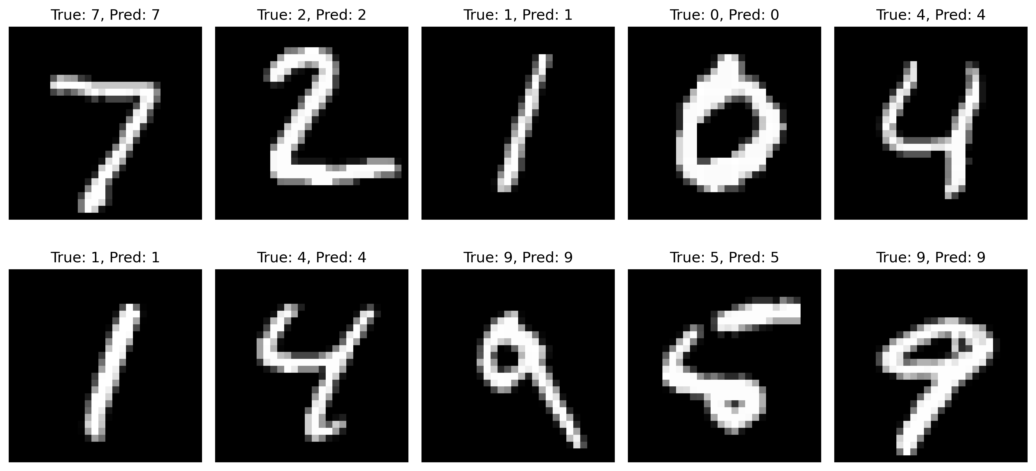
06 实验结果与分析
如图所示，模型能够精准的识别出测试集中的手写数字，具有较好的泛化能力。

